Slide 1
ROS簡易入門

Slide 2
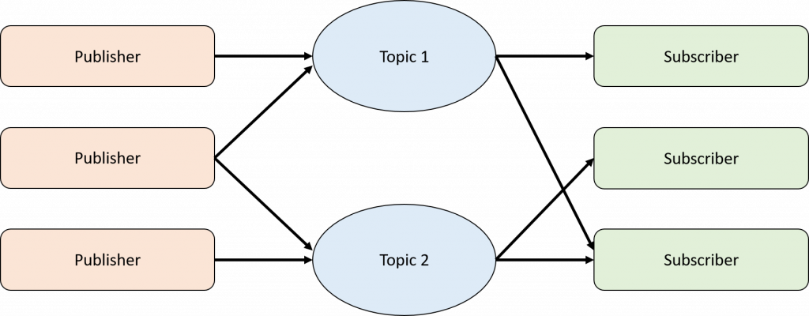
ROS作用
一般撰寫程式遵循OOP的模組化概念來方便擴展與維護程式
需要良好的溝通協調模組的溝通
ROS制定了一套新的模組通訊流程來加速多模組程式開發
尤其適合機器人
每個部分有可能為獨立系統!!
優點:
降低程式複雜度(拆成不同的NODE)
增加容錯(Node掛了不影響其他NODE)
可以使用python c++等來開發
可以隨意的組織NODE

Slide 3
安裝ROS
ROS近代版本
Indigo → Jade → Kinetic → Lunar → Melodic(及至寫作時)
使用Ubuntu 16.04版本
可以使用ROS Kinetic版本或以上
可以使用duckietown(及至寫作時DT是使用Ubuntu mate 16.04 + ROS kinetic來設計)
使用UBUNTU 18.04版本
可以使用ROS Melodic版本或以上
可以使用部分DUCKIETOWN

Slide 4
安裝ROS
sudo sh -c 'echo "deb http://packages.ros.org/ros/ubuntu $(lsb_release -sc) main" > /etc/apt/sources.list.d/ros-latest.list‘
sudo apt-key adv --keyserver hkp://ha.pool.sks-keyservers.net:80 --recv-key 421C365BD9FF1F717815A3895523BAEEB01FA116
sudo apt-get update
安裝melodic
sudo apt-get install ros-melodic-desktop-full
安裝Kinetic
sudo apt-get install ros-kinetic-desktop-full
sudo rosdep init
rosdep update
使用Melodic
echo "source /opt/ros/melodic/setup.bash" >> ~/.bashrc
使用Kinetic
echo "source /opt/ros/kinetic/setup.bash" >> ~/.bashrc
source ~/.bashrc
sudo apt-get install python-rosinstall python-rosinstall-generator python-wstool build-essential

Slide 5
ROS建立Workspace
建立一個WORKSPACE讓所有專案相關的程式放在裡面
建立:
mkdir catkin_ws
初始化:
cd catkin_ws
mkdir src
catkin_make
src : 用來放置撰寫的程式
編譯src的程式
devel : 編譯的結果
build : 編譯的中繼結果
每次寫好程式都要使用這個編譯

Slide 6
ROS建立package
Src資料夾裡面會放置各種程式
藉由建立不同的package資料夾來區分不同功能的程式
使用:
catkin_create_pkg <pkg_name> [depend1] [depend2] [depend3] …

Slide 7
ROS建立Node 使用python
1.前往以下網址下載
https://github.com/shooter2062424/mars_ROS/tree/master
2.將資料夾放置於任意地方 並且切換當前路徑到/mars資料夾中
3.使用source environment.sh來讓ROS設置此路徑為工作路徑
4.本次檔案附在/mars/catkin_ws/src/examples/src/01_hello_pub_sub_launch中
兩份.py檔案(一個發送，一個接收)
一份.launch檔案(用來一次執行兩個檔案)

Slide 8
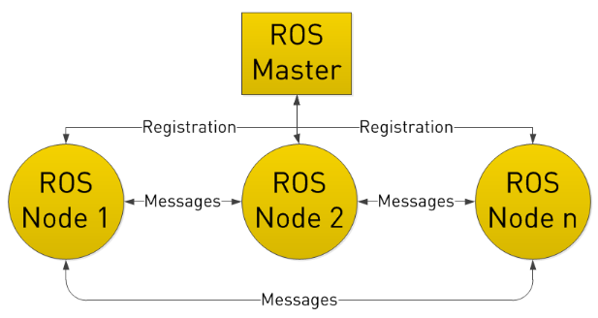
ROS建立Node 使用python
常用程式
將此程式設定為ROS的一個Node
rospy.initNode(“名字”)

Slide 9
ROS建立Node 使用python Pub程式簡介(simple_pub.py)
常用程式
創建一個發送者物件
rospy.Publisher(“訊息名稱”, 訊息格式, queue_size={緩衝空間})
!緩衝空間過小易於掉封包
!緩衝空間過大易於造成延遲
發送訊息
{Publisher物件}.publish(訊息物件)
將訊息傳遞在”訊息名稱”的通道上，所有訂閱的subscriber都可以收到

Slide 10
ROS建立Node 使用python Pub程式簡介(simple_pub.py)
#!/usr/bin/env python
import rospy
from std_msgs.msg import String
def main():
try:
rospy.init_node('python_hello_pub_node')
pub = rospy.Publisher('hello', String, queue_size=10)
rate = rospy.Rate(10)
while not rospy.is_shutdown():
pub.publish("hello")
rate.sleep()
except rospy.ROSInterruptException:
print("So sad")
if __name__ == '__main__':
main()
引用ROS的python程式庫
引用ROS內建的String訊息
告訴ROS我要初始化一個NODE
告訴ROS初始化一個訊息發送物件
Ros中用來控制傳送速率的小物件
使用前面宣告地訊息發送物件來發送String訊息
假如電腦反應過快rate.sleep()可以幫忙休息到下一次該發送時(省資源)

Slide 11
ROS建立Node 使用python sub程式簡介(simple_sub.py)
常用程式
建立一個訂閱物件
rospy.Subscriber(“訊息名稱”, 訊息格式, 收到訊息要執行的附程式)
收到訊息要執行的附程式(一定要合乎格式)
def {任一名稱(跟初始化物件時填寫的得相同)}({與“訊息格式”相同的物件}):
任意處理的方法…..

Slide 12
ROS建立Node 使用python sub程式簡介(simple_sub.py)
#!/usr/bin/env python
import rospy
from std_msgs.msg import String
def callback(data):
rospy.loginfo(data.data)
def main():
rospy.init_node('python_hello_sub_node')
sub = rospy.Subscriber('hello', String, callback)
#run until this node is done
rospy.spin()
if __name__ == '__main__':
main()
引用ROS的python程式庫
引用ROS內建的String訊息
當訊息傳入時ROS會自動呼叫這個回調程式
告訴ROS我要初始化一個NODE
(裡面可以打任意名字)
使用ROS內建的訂閱者物件來訂閱前面發送的訊息
類似while true語法，卡在這裡等待訊息進來

Slide 13
ROS建立NODE 使用python 如何使用(使用rosrun)
使用rosrun指令 → rosrun [package_name] [pkg裡面的程式名稱]
開啟Terminal1
roscore
開啟Terminal2
進到mars資料夾
source environment.sh
rosrun examples simple_pub.py
開啟Terminal3
進到mars資料夾
source environment.sh
rosrun examples simple_sub.py
可以看到Terminal3 開始輸出資串

Slide 14
ROS建立NODE 使用python 如何使用(使用roslaunch)
使用roslaunch指令 → roslaunch [package_name] [pkg裡面的.launch檔案]
開啟Terminal1
進入mars資料夾
source environment.sh
roslaunch examples 01_hello.launch
使用rostopic echo /hello
就可以看到hello這個訊息通道(topic)上Publisher正在傳送的訊息

Slide 15
使用python注意
1.執行問題
第一行記得加 :
#!/usr/bin/env python
如果尚不能執行對檔案使用 chmod gu+x 指令

Slide 16
適合的參考
線上開發程式
http://www.theconstructsim.com/rds-ros-development-studio/
教學
介紹如何寫NODE
https://ithelp.ithome.com.tw/articles/10202378
介紹roslaunch file
https://www.cnblogs.com/Jessica-jie/p/6961837.html

